Slide 1
第二十五章
基因诊断和基因治疗
Gene Diagnosis and Gene Therapy

Slide 2
第一节
基 因 诊 断
Gene Diagnosis

Slide 3
基因诊断的定义：
是指利用分子生物学技术和方法直接检测基因结构及其表达水平是否正常，从而对疾病作出诊断的方法。
基因诊断的优势：
① 可在源头上识别基因正常与否，属于“病因诊断”
② 针对特定基因，特异性强
③ 所用的PCR等技术具有放大效应，故灵敏度高
④ 适用性强，诊断范围广

Slide 4
、基因诊断的主要对象和样品来源
对象：
主要是DNA分子，涉及到功能分析时，还可定量检测RNA（主要是mRNA）和蛋白质等分子。
样品来源：
临床上可用于基因诊断的样品有血液、组织块、羊水和绒毛、精液、毛发、唾液和尿液等。

Slide 5
二、基因诊断技术
基因分型
定性分析
检测基因突变
分类
测定基因拷贝数
定量分析
测定基因表达产物量
基本流程：
核酸抽提
目的序列的扩增
分子杂交
信号检测
核酸分子杂交
基因诊断的基础
DNA序列分析技术
几种技术联合使用

Slide 6
（一）基因缺失或插入的诊断
1．DNA印迹法
其可以区分正常和突变样品的基因型，并可获得基因缺失或插入片段大小等信息。DNA印迹一般可以显示50 bp～20 kbp的DNA片段，片段大小的信息是该技术诊断基因缺陷的重要依据。
2．PCR法
裂口PCR（gap-PCR），简便灵敏而更适用于临床诊断。该方法的思路是：设计并合成一组序列上跨越突变（缺失或插入）断裂点的引物，从扩增片段的大小直接判断是否存在缺失或插入突变。

Slide 7
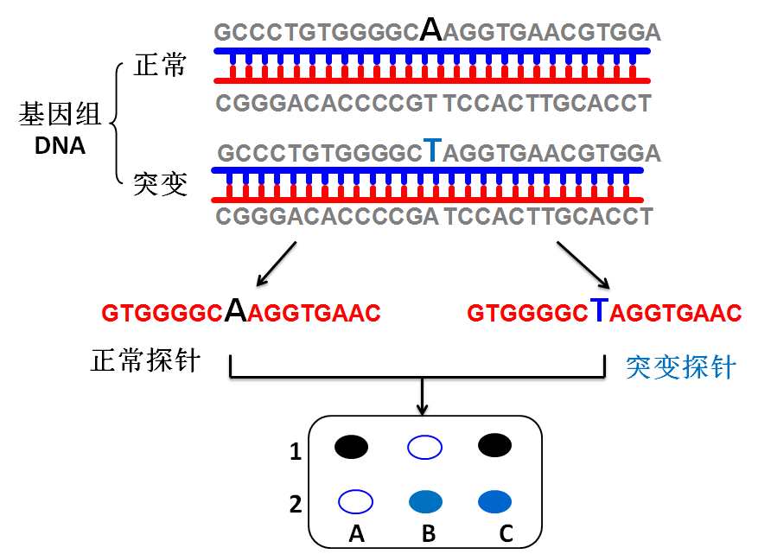
（二）基因点突变的诊断
1．等位基因特异性寡核苷酸分子杂交
检测点突变的有效技术是等位基因特异性寡核苷酸（allele specific oligonucleotide，ASO）分子杂交。

Slide 8
2．反向点杂交
反向点杂交（reverse dot blot，RDB）是改进的 ASO技术。一次检测可以同时筛查多种突变，大大提高了基因诊断效率 。
3．变性高效液相色谱
DHPLC技术的基本原理是利用待测样品DNA在PCR扩增过程的单链产物可以随机与互补链相结合而形成双链的特性，依据最终产物中是否出现异源双链来判断待测样品中是否存在点突变。
4．DNA序列分析
用于基因突变类型已经明确的遗传病的诊断及产前诊断。

Slide 9
三、基因诊断的医学应用
（一）遗传性疾病诊断和风险预测
基因诊断目前可用于遗传筛查和产前诊断。
我国部分代表性常见单基因遗传病基因诊断
疾病 | 致病基因 | 突变类型 | 诊断方法
α地中海贫血 | α珠蛋白 | 缺失为主 | Gap-PCR、DNA杂交、DHPLC
β地中海贫血 | β珠蛋白 | 点突变为主 | 反向点杂交、DHPLC
甲型血友病 | 凝血因子Ⅷ | 点突变为主 | PCR-RFLP
乙型血友病 | 凝血因子Ⅸ | 点突变、缺失等 | PCR-STR连锁分析
苯丙酮尿症 | 苯丙氨酸羟化酶 | 点突变 | PCR-STR连锁分析、ASO分子杂交
马凡综合症 | 原纤蛋白 | 点突变、缺失 | PCR-VNTR连锁分析、DHPLC

Slide 10
（二）多基因常见病的预测性诊断
预测性诊断可为被测者提供某些疾病发生风险的评估意见。
（三）传染病病原体检测
适用情况
① 病原微生物的现场快速检测，确定感染源；
② 病毒或致病菌的快速分型，明确致病性或药物敏感性；
③ 需要复杂分离培养条件，或目前尚不能体外培养的病原微生物的鉴定。

Slide 11
（四）疗效评价和用药指导
PCR等基因诊断技术已成为临床上检测和跟踪微小残留病灶的常规方法。
在系统阐明人类药物代谢酶类及其他相关蛋白的编码基因遗传多态性的基础上，通过对不同药物代谢基因靶点的药物遗传学检测，将为真正实现个体化用药提供技术支撑。

Slide 12
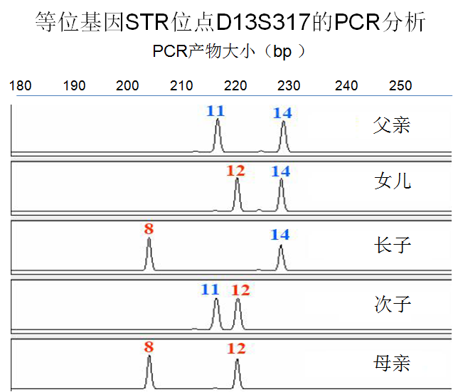
（五）DNA指纹鉴定是法医学个体识别的核心技术
人与人之间的某些DNA序列特征具有高度的个体特异性和终生稳定性，正如人的指纹一般，故称为DNA指纹（DNA fingerprinting）。
STR等位基因在家庭中遗传示意图

Slide 13
第二节
基 因 治 疗
Gene Therapy

Slide 14
基因治疗的定义
是以改变人遗传物质为基础的生物医学治疗，即通过一定方式将人正常基因或有治疗作用的DNA片段导入人体靶细胞以矫正或置换致病基因的治疗方法。它针对的是疾病的根源，即异常的基因本身。

Slide 15
一、基因治疗的基本策略
（一）缺陷基因精确的原位修复
基因矫正
gene correction
致病基因的突变碱基进行纠正
基因置换
gene replacement
用正常基因通过重组原位替换致病基因
这两种方法属于对缺陷基因精确的原位修复，既不破坏整个基因组的结构，又可达到治疗疾病的目的，是最为理想的治疗方法。

Slide 16
（二）基因增补
不删除突变的致病基因，而在基因组的某一位点额外插入正常基因，在体内表达出功能正常的蛋白质，达到治疗疾病的目的。这种对基因进行异位替代的方法称为基因添加（gene augmentation）或称基因增补，是目前临床上使用的主要基因治疗策略。

Slide 17
（三）基因沉默或失活
有些疾病是由于某一或某些基因的过度表达引起的，向患者体内导入有抑制基因表达作用的核酸，如反义RNA、核酶、干扰小RNA等，可降解相应的mRNA或抑制其翻译，阻断致病基因的异常表达，从而达到治疗疾病的目的。这一策略称为基因失活（gene inactivation）或基因沉默（gene silencing）。

Slide 18
二、基因治疗的基本程序
基因治疗的基本过程可分为5个步骤：
① 选择治疗基因
② 选择携带治疗基因的载体
③ 选择基因治疗的靶细胞
④ 在细胞和整体水平导入治疗基因
⑤ 治疗基因表达的检测

Slide 19
（一）选择治疗基因
许多分泌性蛋白质如生长因子、多肽类激素、细胞因子、可溶性受体（人工构建的去除膜结合特征的受体），以及非分泌性蛋白质如受体、酶、转录因子的正常基因都可作为治疗基因。简言之，只要清楚引起某种疾病的突变基因是什么，就可用其对应的正常基因或经改造的基因作为治疗基因。

Slide 20
（二）选择携带治疗基因的载体
基因治疗用载体有病毒载体和非病毒载体两大类，多选用病毒载体。
野生型病毒必须经过改造，剔除其复制必需的基因和致病基因，消除其感染和致病能力。
目前用作基因转移载体的病毒有逆转录病毒（retrovirus）、腺病毒（adenovirus）、腺相关病毒（adeno-associated virus, AAV）、单纯疱疹病毒（herpes simplex virus，HSV）等。

Slide 21
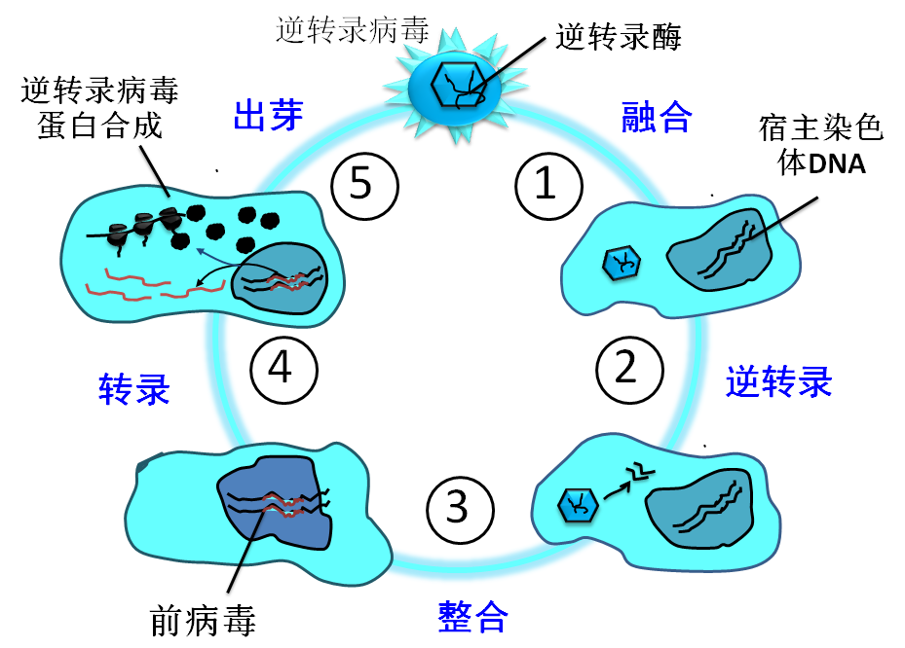
1. 逆转录病毒载体
逆转录病毒属于RNA病毒，其基因组中有编码逆转录酶和整合酶（integrase）的基因。
逆转录病毒载体有基因转移效率高、细胞宿主范围较广泛、DNA整合效率高等优点。
缺点一是有感染性病毒的可能；二是增加了肿瘤发生机会。

Slide 22
2. 腺病毒载体
腺病毒属DNA病毒，可引起人上呼吸道和眼部上皮细胞的感染。
基因组较大，构建复杂
安全性高
转染效率高
缺点
不能长期表达
优点
可用细胞范围广
免疫原性较强，易被排斥

Slide 23
（三）选择基因治疗的靶细胞
靶细胞通常是体细胞（somatic cell），包括病变组织细胞或正常的免疫功能细胞。
1. 造血干细胞 ：造血干细胞（hematopoietic stem cell，HSC）是骨髓中具有高度自我更新能力的细胞，能进一步分化为其他血细胞，并能保持基因组DNA的稳定。
2. 皮肤成纤维细胞：皮肤成纤维细胞具有易采集、可在体外扩增培养、易于移植等优点。
3. 肌细胞：肌细胞有特殊的T管系统利于注射的质粒DNA经内吞作用进入。环状质粒不整合入基因组DNA，能在肌细胞内较长时间保留。

Slide 24
（四）将治疗基因导入人体
将需要接受基因的靶细胞从体内取出，在体外培养，将携带有治疗基因的载体导入细胞内，筛选出接受了治疗基因的细胞，繁殖扩大后再回输体内，使治疗基因在体内表达相应产物。
间接体内疗法
ex vivo
基因递送
gene delivery
直接体内疗法
in vivo
将外源基因直接注入体内有关的组织器官，使其进入相应的细胞并进行表达。

Slide 25
生物学法
病毒载体所介导的基因导入，是通过病毒感染细胞实现的，其特点是基因转移效率高，但安全问题需要重视。
基因导入细胞
非生物学法
用物理或化学法，将治疗基因表达载体导入细胞内或直接导入人体内，操作简单、安全，但是转移效率低。

Slide 26
（五）治疗基因表达的检测
无论以何种方法导入基因，都需要检测这些基因是否能被正确表达。被导入基因的表达状态可以用PCR、RNA印迹、蛋白印迹及ELISA等方法去检测。对于导入基因是否整合到基因组以及整合的部位，可以用DNA印迹技术进行分析。

Slide 27
三、基因治疗的临床应用现状
1. 单基因遗传病的基因治疗
只受一对等位基因影响而发生的疾病属于单基因遗传病，设计基因治疗方案相对容易，例如镰刀状红细胞性贫血、α-地中海贫血、血友病等。基本方案是通过一定的方法把正常的基因导入到病人体内，表达出正常的功能蛋白。

Slide 28
2.针对多基因病的基因治疗
由多个基因相互作用结果，并受环境因素影响而发生的疾病属于多基因病，如高血压、动脉粥样硬化、糖尿病、肿瘤等。
恶性肿瘤的基因治疗包括：针对癌基因表达的各种基因沉默、针对抑癌基因的基因增补、针对肿瘤免疫反应的细胞因子基因导入和针对肿瘤血管生成的基因失活等等。

Slide 29
亟待解决的问题
① 缺乏高效、靶向性的基因转移系统
② 缺乏切实有效的治疗靶基因
③ 对治疗基因的表达还无法做到精确调控，也无法保证其安全性
④ 缺乏准确的疗效评价

